Slide 1
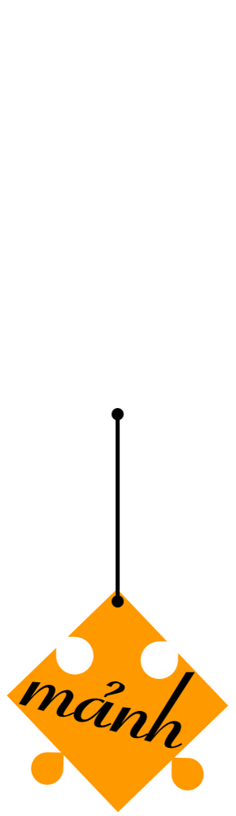

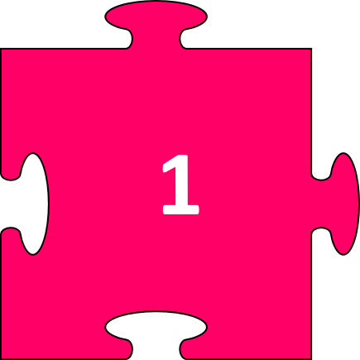


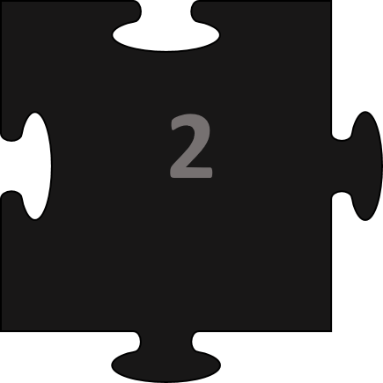


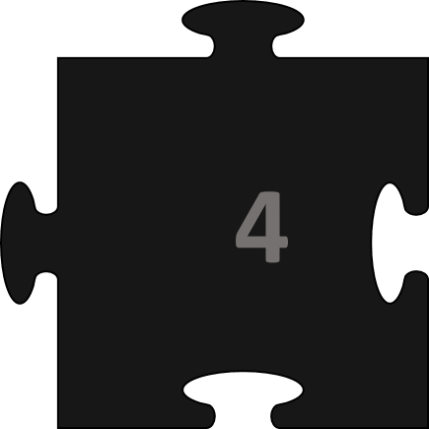
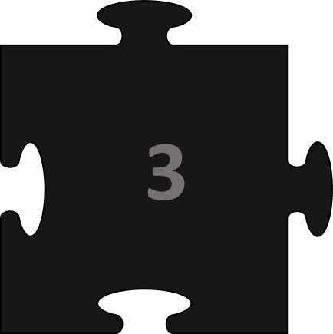


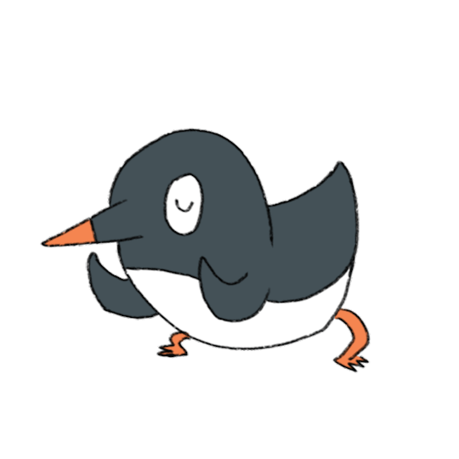
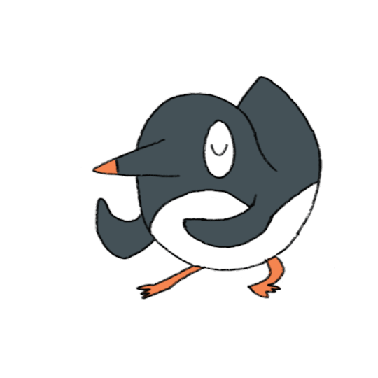

Cả Lớp cùng hát bài quả gì.

Slide 2

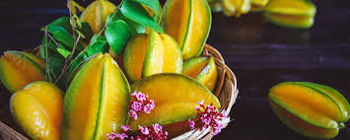
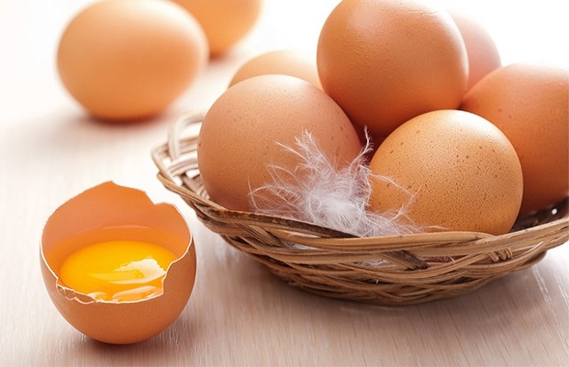
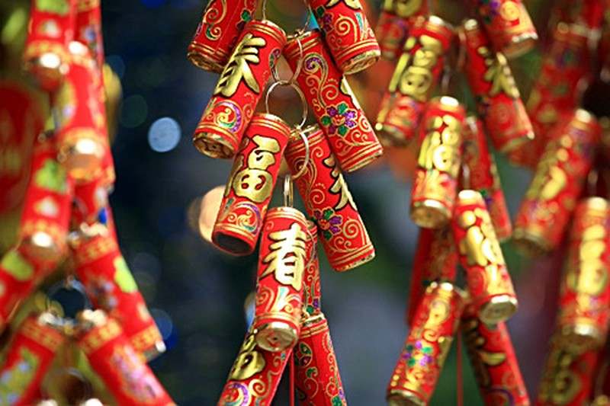
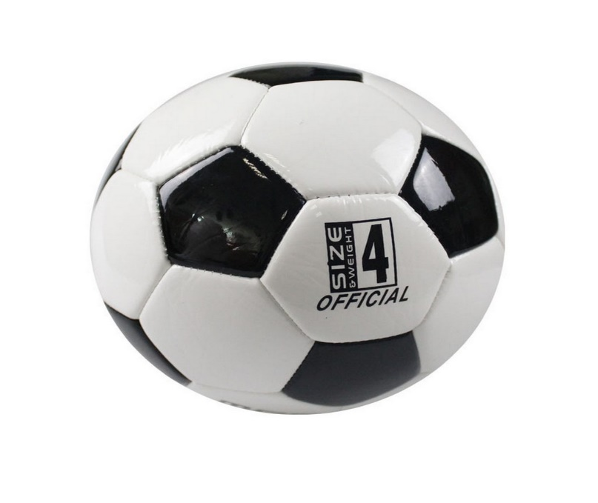
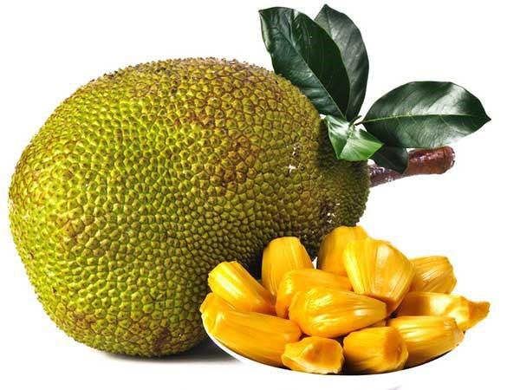
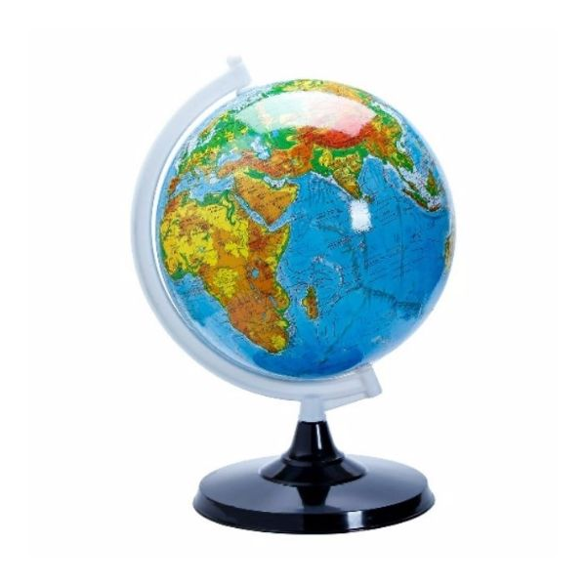
Quả khế
Quả trứng
Quả pháo
Quả bóng
Quả mít
Quả đất.

Slide 3
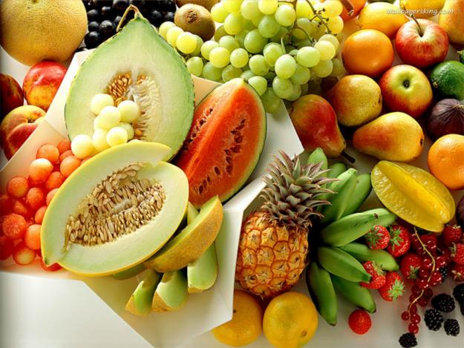
Quả có đặc điểm gì?
Cấu tạo của chúng ra sao?
Chúng có vai trò gì đối với cuộc sống của chúng ta?

Slide 4
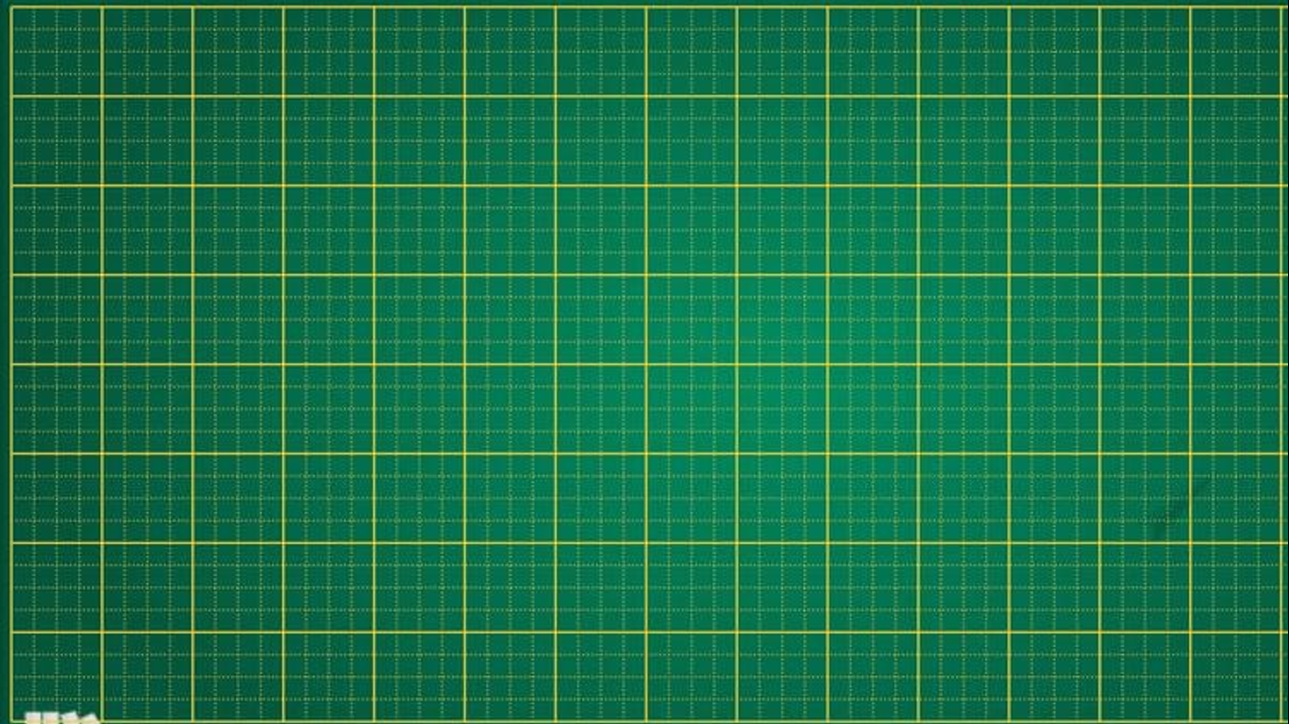
Thứ ngày tháng 3 năm 2022
Tự nhiên xã hội
Bài 48. Quả .

Slide 5
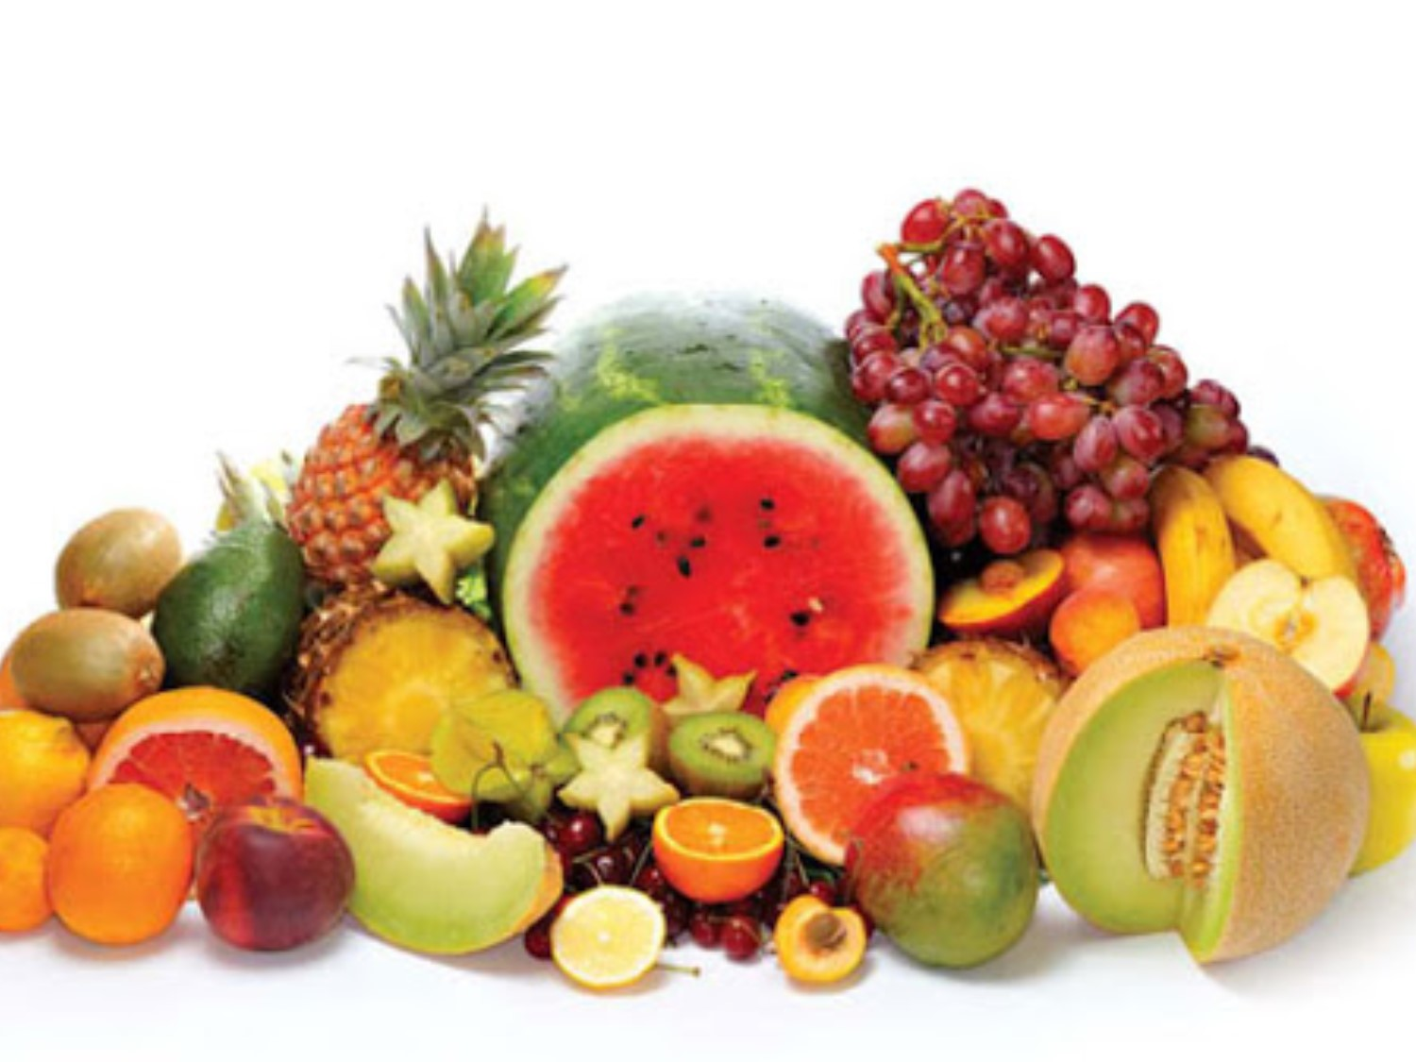
1. Tìm hiểu Sự đa dạng của quả

Slide 6

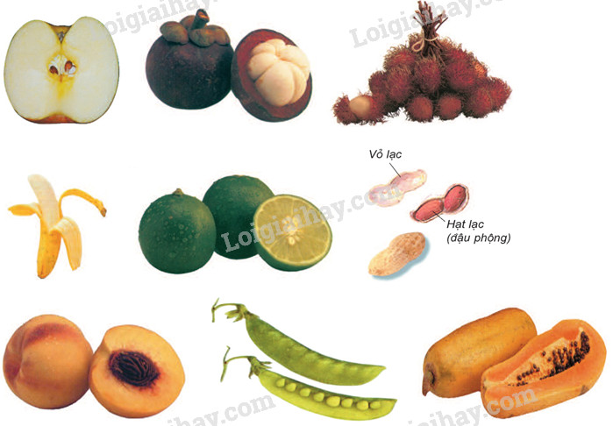
Quan sát tranh SGK trang 92, 93 và trả lời các câu hỏi.
1
2
3
4
6
5
8
9
10
Câu 1: Kể tên các loại quả có trong hình?
Câu 2: Trong các loại quả đó, em đã ăn quả nào?
Câu 3: Em hãy cho biết các quả trong tranh có hình dạng, màu sắc, mùi vị như thế nào?

Slide 7
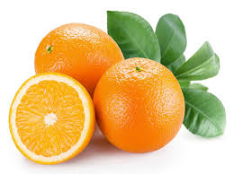
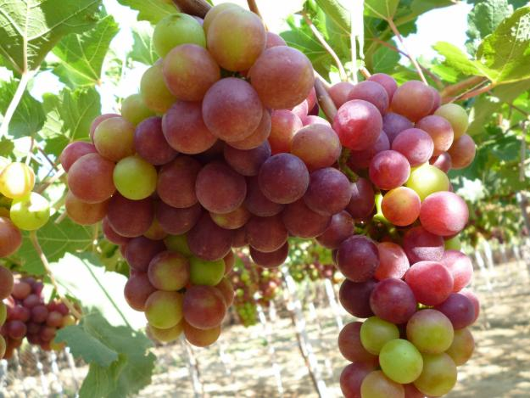
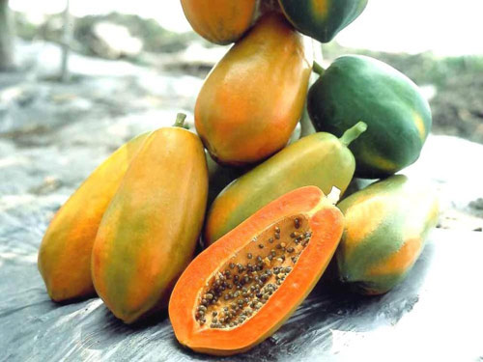
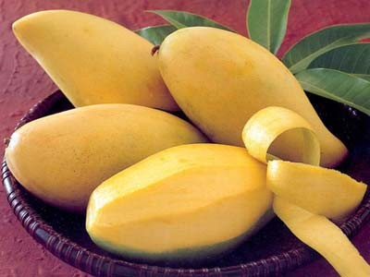
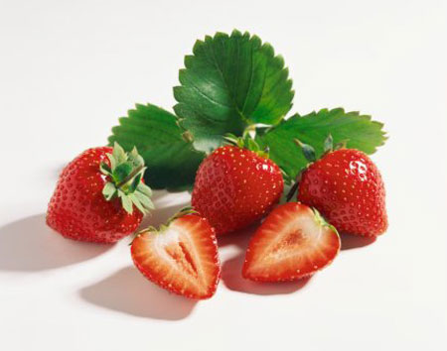
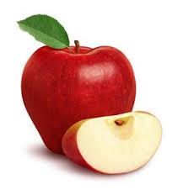
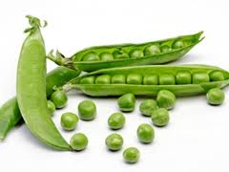
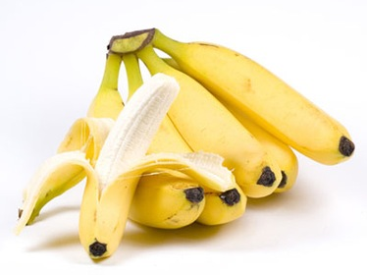
Bầu dục
Tròn
Quả có nhiều hình dạng khác nhau
Dài
Trái tim

Slide 8
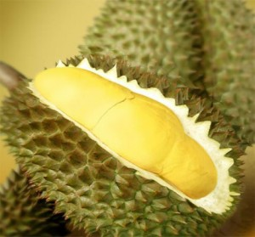
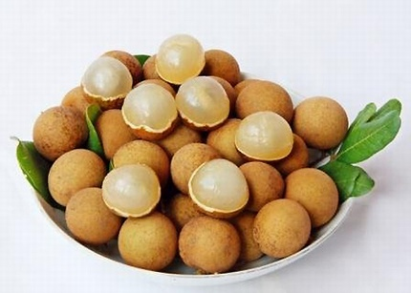
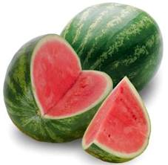
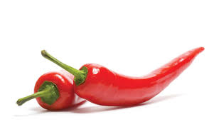
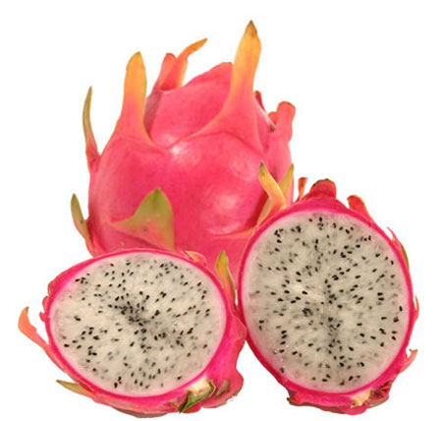
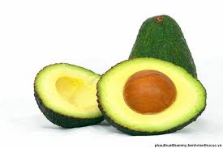
Quả có nhiều kích thước khác nhau
To
Nhỏ
Trung bình

Slide 9
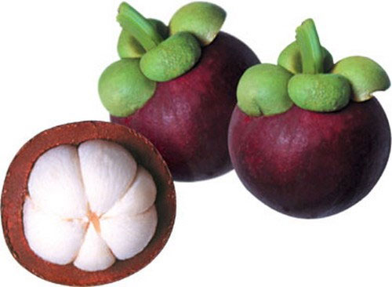
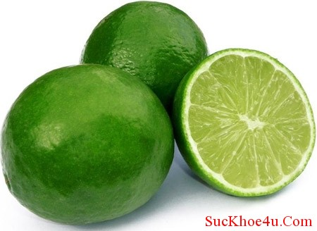
Quả có nhiều màu sắc khác nhau
Đỏ
Tím
Hồng
Da cam
Xanh

Slide 10
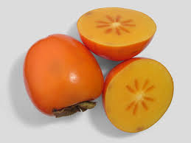
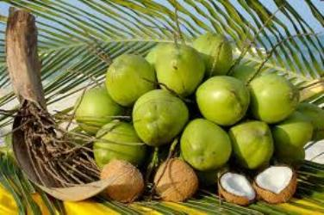
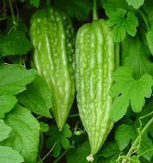
Chát
Ngọt
Béo
Quả có nhiều mùi vị khác nhau
Chua
Bùi
Mát
Đắng
Cay

Slide 11
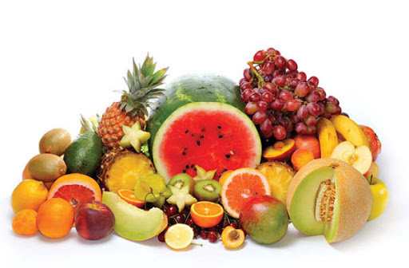
Kết luận:
Có nhiều loại quả, chúng khác nhau về hình dạng, kích thước
màu sắc và mùi vị.

Slide 12
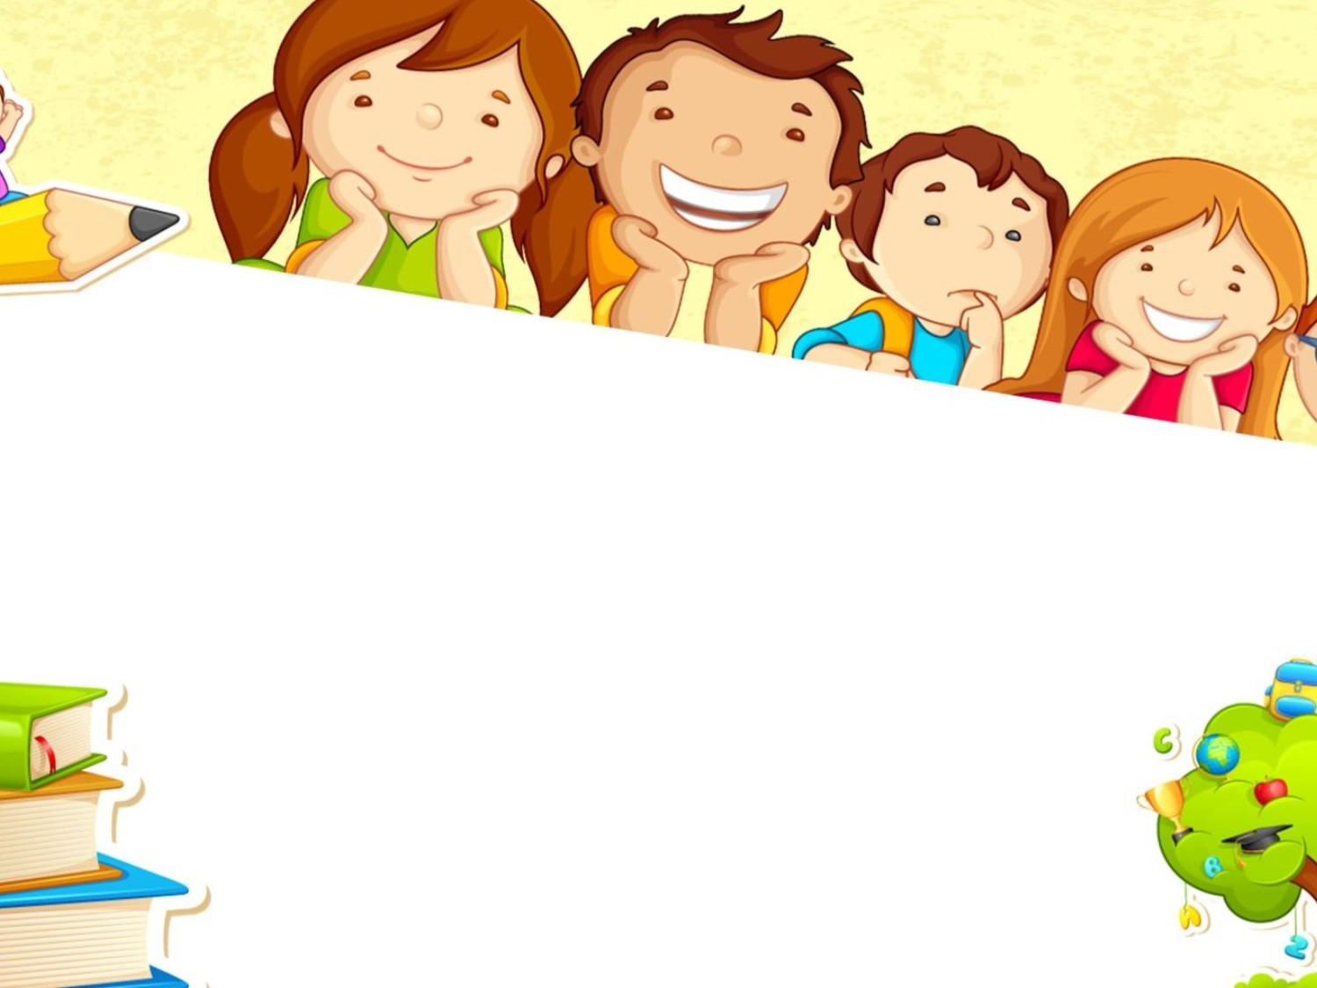
2. Tìm hiểu bộ phận của quả

Slide 13
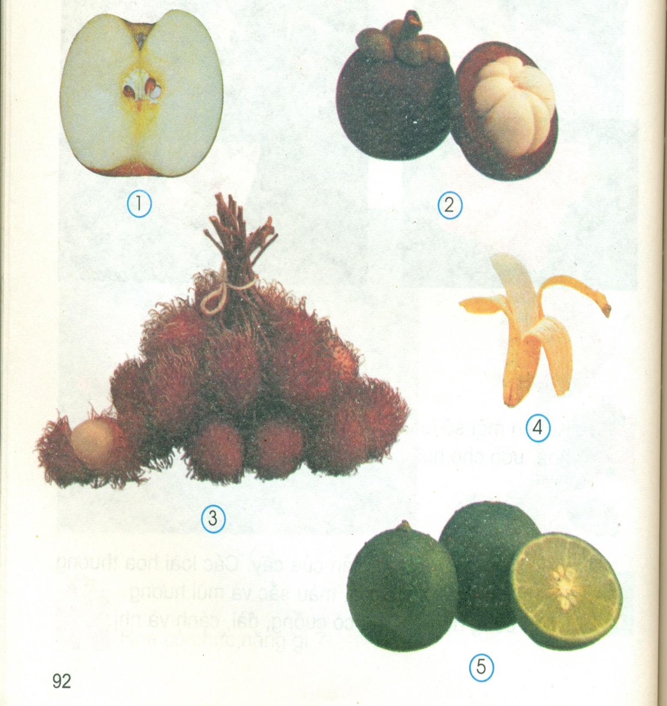
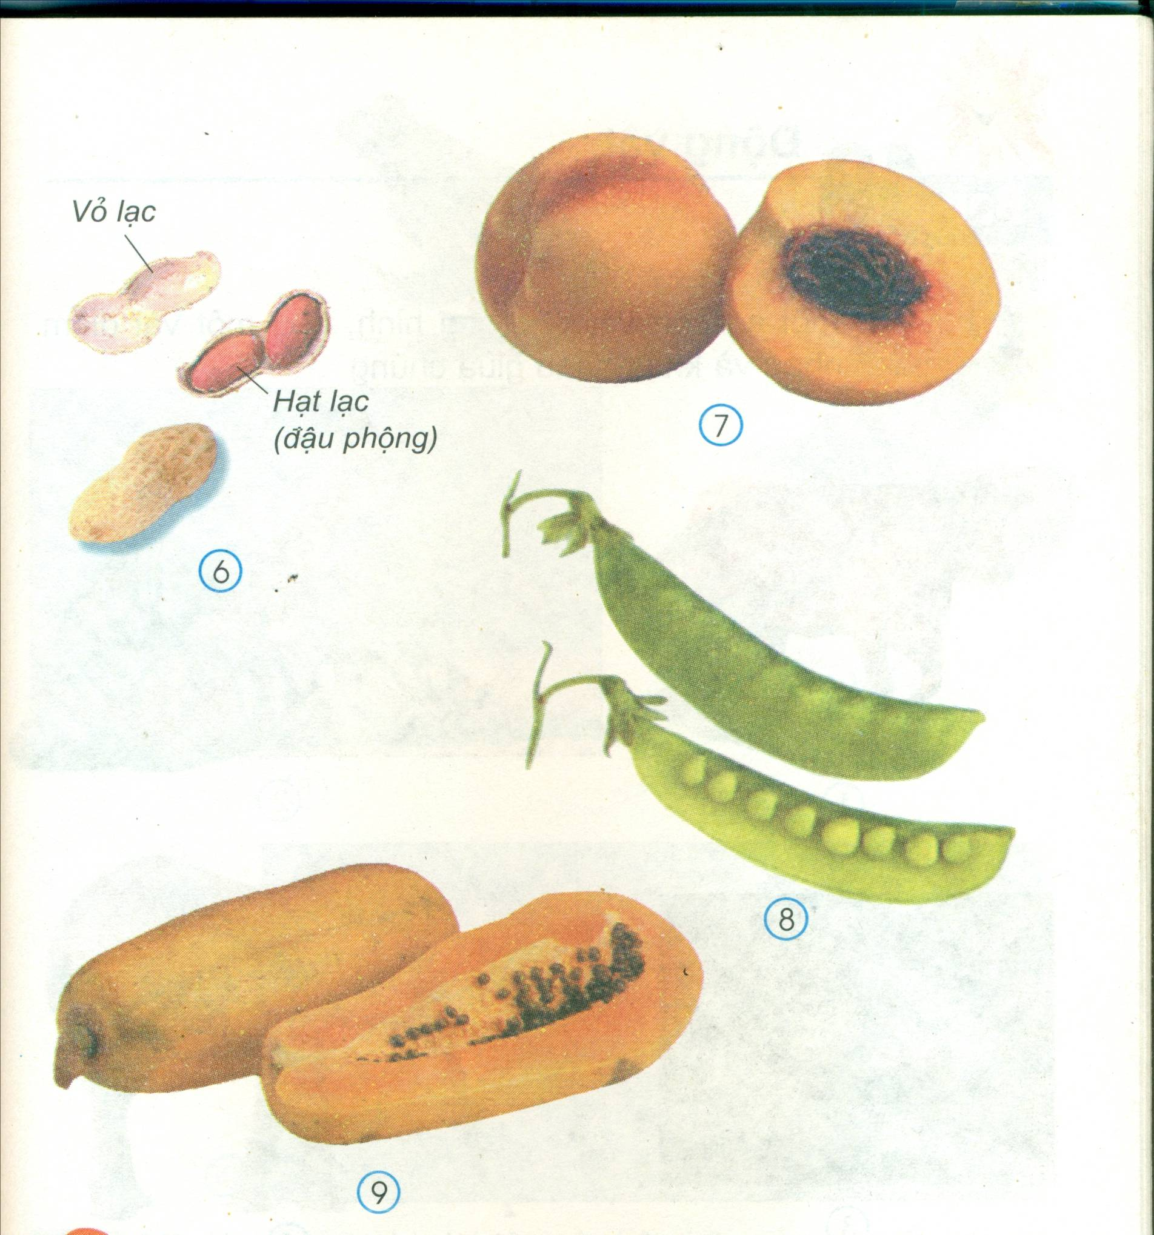

Slide 14
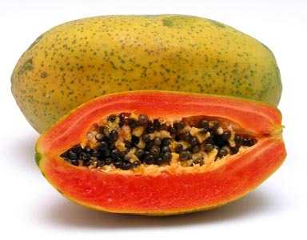
TỰ NHIÊN- XÃ HỘI
QUẢ
* Hoạt động 2: Các bộ phận của quả
Quả có rất nhiều loại. Vậy theo em, quả thường có mấy phần?
Vỏ
Hạt
Vỏ
Thịt
Quả đu đủ
Mỗi quả thường có: vỏ, thịt, hạt.

Slide 15
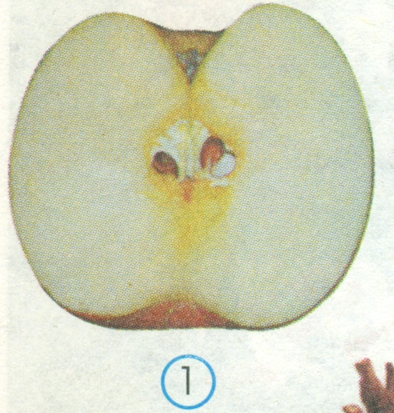
- Chỉ vào các hình của bài và nói tên các bộ phận của một quả. Người ta thường ăn bộ phận nào của quả đó?
Hạt
Vỏ
Thịt
Hình1: Quả táo

Slide 16
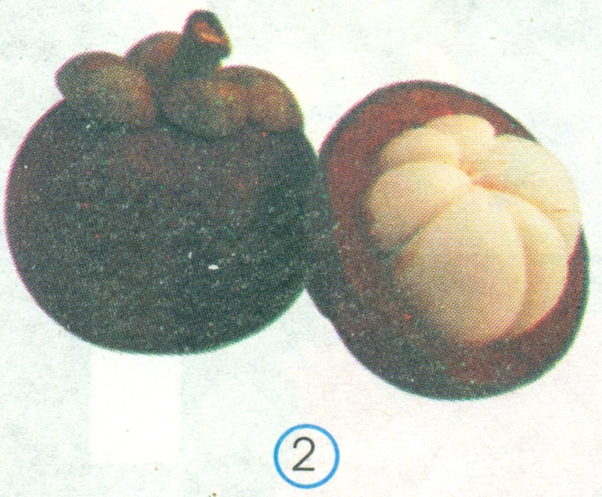
Thịt
Vỏ
Hình 2: Quả măng cụt

Slide 17
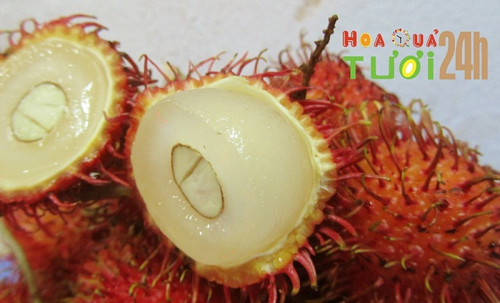
Vỏ
Hạt
Thịt
Hình 3: Quả chôm chôm

Slide 18
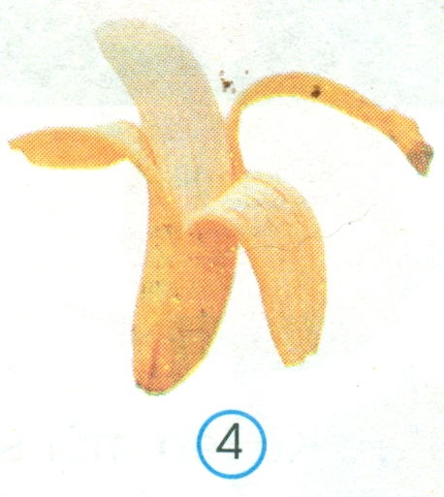
Thịt
Vỏ
Hình 4: Quả chuối

Slide 19
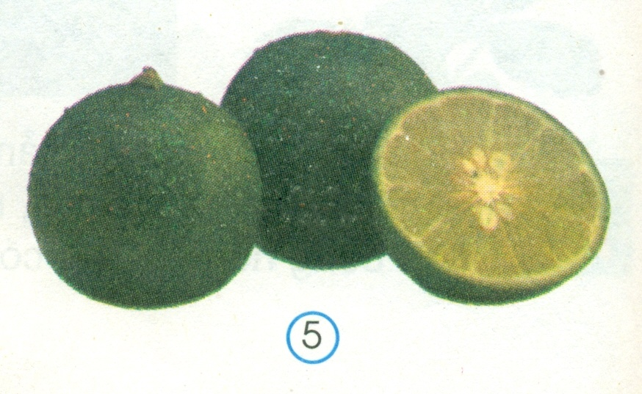
Hạt
Thịt
Vỏ
Hình 5: Quả chanh

Slide 20
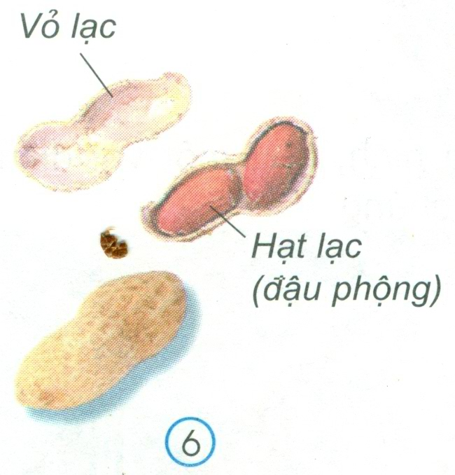
Với loại quả này ta ăn phần hạt.

Slide 21
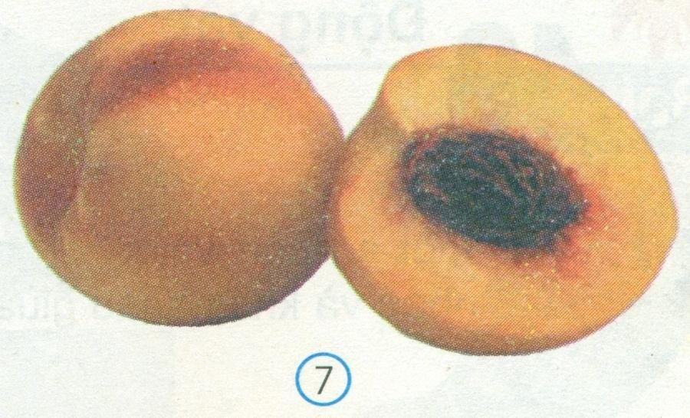
Thịt
Hạt
Vỏ
Hình7: Quả đào

Slide 22
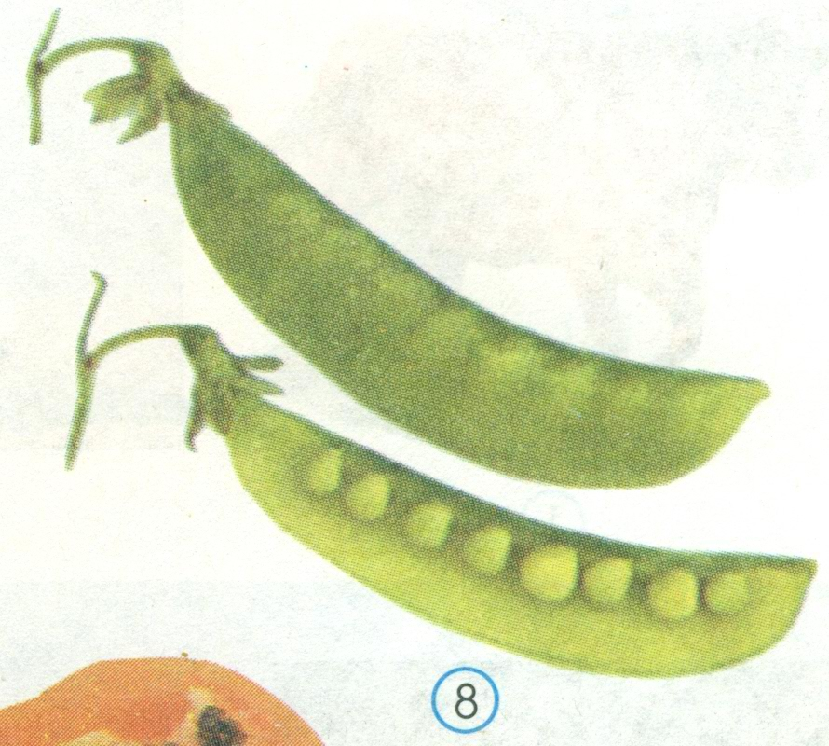
Hạt
Hình 8: Quả đậu Hà Lan
Vỏ

Slide 23
* Kết luận: Mỗi quả thường có 3 phần: vỏ, thịt, hạt. Một số quả chỉ có vỏ và thịt hoặc vỏ và hạt.
- Vỏ của quả khác nhau thì khác nhau: có quả có vỏ dính sát vào thịt ăn được, có quả có vỏ không ăn được. Có quả có nhiều hạt, có quả chỉ có một hạt. Có quả có hạt ăn được, có quả có hạt không ăn được

Slide 24
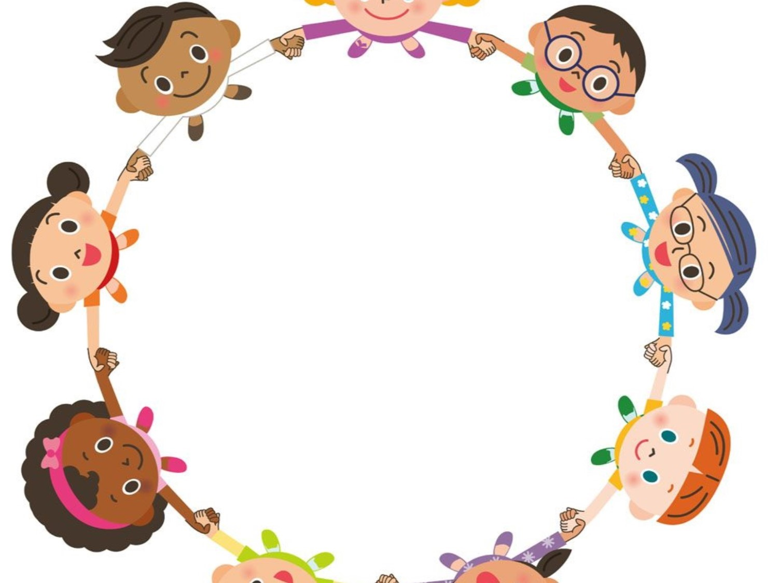
3. Tìm hiểu về
Chức năng của hạt và
lợi ích của quả.

Slide 25

Quan sát hình trang 92,93, SGK, hãy cho biết
những quả nào được dùng để ăn tươi, quả nào
được chế biến làm thức ăn?
Hình1: Quả táo ăn tươi
Hình 2: Quả măng cụt
ăn tươi
Hình 4: Quả chuối
ăn tươi.
Hình 3: Quả chôm chôm
ăn tươi
Hình 5: Quả chanh ăn tươi

Slide 26
Hình7: Quả đào ăn tươi,
làm mứt.
Hình 6: Quả lạc ( còn gọi là
củ lạc): chế biến làm thức ăn,
ép lấy dầu, nấu kẹo.
Hình 8: Quả đậu
Hà Lan: chế biến làm
thức ăn
Hình 9: Quả đu đủ chín: ăn tươi, quả xanh chế biến làm thức ăn
.

Slide 27







1. Quả dùng để ăn tươi hay chế biến làm rau trong các bữa ăn, ép dầu…

Slide 28



2. Quả cung cấp vitamin, chất dinh dưỡng cho cơ thể…

Slide 29




Quả dùng làm mứt, nước ép trái cây hoặc si rô hay đóng hộp

Slide 30




Hạt có chức năng gì?
Khi gặp điều kiện thích hợp, hạt sẽ mọc thành cây mới.

Slide 31

Chức năng của hạt
Mọc thành cây mới khi có điều kiện thích hợp.

Slide 32
 Kết luận:
Quả thường dùng để ăn tươi, làm rau trong các bữa cơm, ép dầu, … Ngoài ra muốn bảo quản các loại quả được lâu người ta có thể chế biến thành mứt hoặc đóng hộp.
Khi gặp điều kiện thích hợp hạt sẽ mọc thành cây mới. Có một số quả không ăn được

Slide 33

Dùng để ăn tươi
Cung cấp vitamin
Hình dạng: tròn, trụ, bầu dục,…
Màu sắc: xanh, đỏ, tím, vàng, …
Lợi ích
Quả
Đặc điểm
Kích thước: to, nhỏ, dài, …
Cấu tạo: 3 phần
Mùi vị: đắng, cay, ngọt, chua, chát, …
Hạt
Thịt
Vỏ
Khi có điều kiện thích hợp, hạt sẽ mọc thành cây mới

Slide 34

TRÒ CHƠI
“GIẢI CÂU ĐỐ”

Slide 35

Câu 1:
Không phải là gừng
Mà lại rất cay
Chỉ bằng ngón tay
Mặc ngoài áo đỏ
Là quả gì?

Slide 36



Slide 37

Câu 2:
Quả gì 5 múi
Cắt hình cánh sao
Nếm thử tí nào
Chua chua như giấm?
Đố bạn
Là quả gì?

Slide 38


Slide 39


Câu 3: Da em da cóc
Bọc một bụng vàng
Bà con xóm làng
Nuốt nềm nhả cứng.
Là quả gì?

Slide 40


Câu 4:
Quả gì cong cong
Xếp thành 1 nải
Nải xếp thành buồng
Khi chín vàng ươm
Ăn ngon ngọt lắm.
Là quả gì?

Slide 41


Câu 5:
Tên em cũng gọi là cà
Mình tròn vỏ đỏ
Chín vừa nấu canh.
Là quả gì?...

Slide 42

Dặn dò:
- Học thuộc phần ghi nhớ
- Xem trước bài Động vật.

Slide 43


Câu hỏi 1 : Hoa có chức năng gì ?
a.Làm đẹp.
b. Trang trí.
c. Sinh sản.
c

Slide 44
Câu hỏi 2: Mỗi bông hoa thường có:
a. Cuống hoa, đài hoa, cánh hoa và nhị hoa.
b. Cuống hoa, đài hoa, nhị hoa.
c. Đài hoa, cánh hoa, nhị hoa.
a

Slide 45
Câu hỏi 3: Lợi ích của hoa là gì?
a. Làm trang trí.
b. Để ăn, ướp trà.
c. Làm nước hoa.
d. Cả 3 phương án trên.
d

Slide 46
Câu hỏi 4: Đố bạn
Tên gọi là giấy
Nhưng lại là hoa
Đỏ, tìm, trắng, ngà
Rung rinh trong nắng?
- Là hoa gì? -
Đáp án: Hoa giấy.

